Slide 1
PC 端网页特效

Slide 2
元素偏移量 offset 系列
元素可视区 client 系列
元素滚动 scroll 系列
动画函数封装
常见网页特效案例

Slide 3
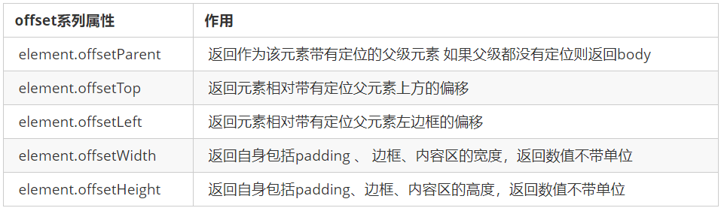
1. 元素偏移量 offset 系列
1.1 offset 概述
offset 翻译过来就是偏移量， 我们使用 offset 系列相关属性可以动态的得到该元素的位置（偏移）、大小等。
获得元素距离带有定位父元素的位置
获得元素自身的大小（宽度高度）
注意： 返回的数值都不带单位
offset 系列常用属性：

Slide 4
1. 元素偏移量 offset 系列
1.2 offset 与 style 区别
offset
style
offset 可以得到任意样式表中的样式值
offset 系列获得的数值是没有单位的
offsetWidth 包含padding+border+width
offsetWidth 等属性是只读属性，只能获取不能赋值
所以，我们想要获取元素大小位置，用offset更合适
style 只能得到行内样式表中的样式值
style.width 获得的是带有单位的字符串
style.width 获得不包含padding和border 的值
style.width 是可读写属性，可以获取也可以赋值
所以，我们想要给元素更改值，则需要用style改变

Slide 5
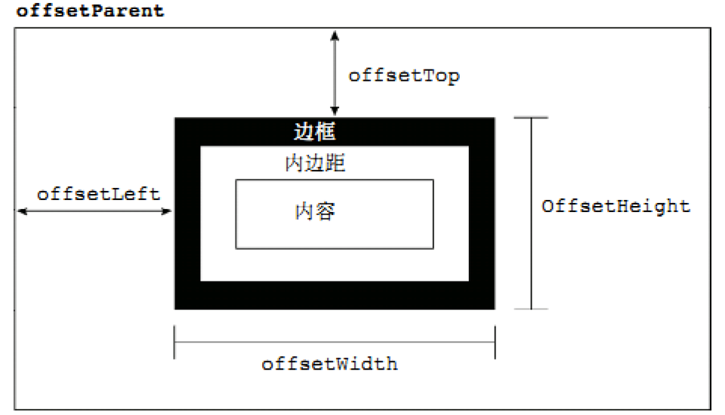
1. 元素偏移量 offset 系列
1.1 offset 概述
offset 翻译过来就是偏移量， 我们使用 offset 系列相关属性可以动态的得到该元素的位置（偏移）、大小等。
获得元素距离带有定位父元素的位置
获得元素自身的大小（宽度高度）

Slide 6

1. 元素偏移量 offset 系列
案例：获取鼠标在盒子内的坐标

Slide 7
1. 元素偏移量 offset 系列
案例分析
我们在盒子内点击，想要得到鼠标距离盒子左右的距离。
首先得到鼠标在页面中的坐标（e.pageX, e.pageY）
其次得到盒子在页面中的距离 ( box.offsetLeft, box.offsetTop)
用鼠标距离页面的坐标减去盒子在页面中的距离，得到 鼠标在盒子内的坐标
如果想要移动一下鼠标，就要获取最新的坐标，使用鼠标移动事件 mousemove

Slide 8
1. 元素偏移量 offset 系列
实现代码
var box = document.querySelector('.box');
box.addEventListener('mousemove', function(e) {
var x = e.pageX - this.offsetLeft;
var y = e.pageY - this.offsetTop;
this.innerHTML = 'x坐标是' + x + ' y坐标是' + y;
})

Slide 9
1. 元素偏移量 offset 系列
案例：模态框拖拽
弹出框，我们也称为模态框。
点击弹出层， 会弹出模态框， 并且显示灰色半透明的遮挡层。
点击关闭按钮，可以关闭模态框，并且同时关闭灰色半透明遮挡层。
鼠标放到模态框最上面一行，可以按住鼠标拖拽模态框在页面中移动。
鼠标松开，可以停止拖动模态框移动。

Slide 10
1. 元素偏移量 offset 系列
案例分析
点击弹出层， 模态框和遮挡层就会显示出来 display:block;
点击关闭按钮，模态框和遮挡层就会隐藏起来 display:none;
在页面中拖拽的原理： 鼠标按下并且移动， 之后松开鼠标
触发事件是鼠标按下 mousedown， 鼠标移动mousemove 鼠标松开 mouseup
拖拽过程: 鼠标移动过程中，获得最新的值赋值给模态框的left和top值， 这样模态框可以跟着鼠标走了
鼠标按下触发的事件源是 最上面一行，就是 id 为 title
鼠标的坐标 减去 鼠标在盒子内的坐标， 才是模态框真正的位置。
鼠标按下，我们要得到鼠标在盒子的坐标。
鼠标移动，就让模态框的坐标 设置为 ： 鼠标坐标 减去盒子坐标即可，注意移动事件写到按下事件里面。
鼠标松开，就停止拖拽，就是可以让鼠标移动事件解除

Slide 11
1. 元素偏移量 offset 系列
案例：仿京东放大镜

Slide 12
1. 元素偏移量 offset 系列
案例分析
整个案例可以分为三个功能模块
鼠标经过小图片盒子， 黄色的遮挡层 和 大图片盒子显示，离开隐藏2个盒子功能
黄色的遮挡层跟随鼠标功能。
移动黄色遮挡层，大图片跟随移动功能。

Slide 13
1. 元素偏移量 offset 系列
案例分析
鼠标经过小图片盒子， 黄色的遮挡层 和 大图片盒子显示，离开隐藏2个盒子功能
就是显示与隐藏

Slide 14
1. 元素偏移量 offset 系列
案例分析
黄色的遮挡层跟随鼠标功能。
把鼠标坐标给遮挡层不合适。因为遮挡层坐标以父盒子为准。
首先是获得鼠标在盒子的坐标。
之后把数值给遮挡层做为left 和top值。
此时用到鼠标移动事件，但是还是在小图片盒子内移动。
发现，遮挡层位置不对，需要再减去盒子自身高度和宽度的一半。
遮挡层不能超出小图片盒子范围。
如果小于零，就把坐标设置为0
如果大于遮挡层最大的移动距离，就把坐标设置为最大的移动距离
遮挡层的最大移动距离： 小图片盒子宽度 减去 遮挡层盒子宽度

Slide 15
1. 元素偏移量 offset 系列
案例分析
移动黄色遮挡层，大图片跟随移动功能。
求大图片的移动距离公式
1
—
2
=
x
—
4
x
=
1 × 4
2
求 x ？
遮挡层移动距离
遮挡层最大移动距离
=
大图片移动距离
大图片最大移动距离
求大图片移动距离？

Slide 16
1. 元素偏移量 offset 系列
案例分析
移动黄色遮挡层，大图片跟随移动功能。
求大图片的移动距离公式
=
遮挡层移动距离*大图片最大移动距离
遮挡层最大移动距离
大图片移动距离

Slide 17
元素偏移量 offset 系列
元素可视区 client 系列
元素滚动 scroll 系列
动画函数封装
常见网页特效案例

Slide 18
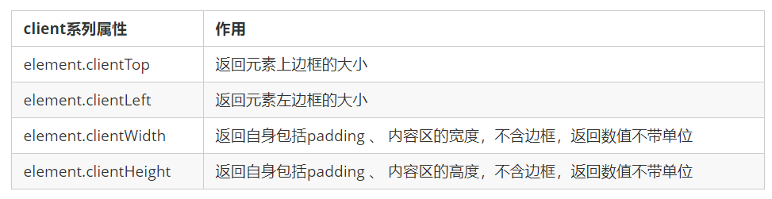
2. 元素可视区 client 系列
client 翻译过来就是客户端，我们使用 client 系列的相关属性来获取元素可视区的相关信息。通过 client 系列的相关属性可以动态的得到该元素的边框大小、元素大小等。

Slide 19
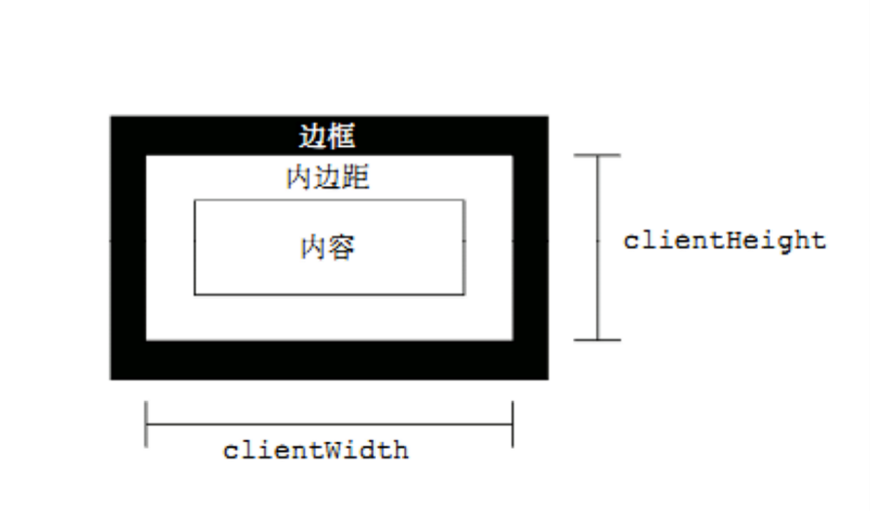
2. 元素可视区 client 系列
client 翻译过来就是客户端，我们使用 client 系列的相关属性来获取元素可视区的相关信息。通过 client 系列的相关属性可以动态的得到该元素的边框大小、元素大小等。

Slide 20
2. 元素可视区client系列
案例： 淘宝 flexible.js 源码分析
立即执行函数 (function() {})() 或者 (function(){}())
主要作用： 创建一个独立的作用域。 避免了命名冲突问题

Slide 21
2. 元素可视区client系列
案例： 淘宝 flexible.js 源码分析
下面三种情况都会刷新页面都会触发 load 事件。
a标签的超链接
F5或者刷新按钮（强制刷新）
前进后退按钮
但是 火狐中，有个特点，有个“往返缓存”，这个缓存中不仅保存着页面数据，还保存了DOM和JavaScript的状态；实际上是将整个页面都保存在了内存里。
所以此时后退按钮不能刷新页面。
此时可以使用 pageshow事件来触发。，这个事件在页面显示时触发，无论页面是否来自缓存。在重新加载页面中，pageshow会在load事件触发后触发；根据事件对象中的persisted来判断是否是缓存中的页面触发的pageshow事件，注意这个事件给window添加。

Slide 22
元素偏移量 offset 系列
元素可视区 client 系列
元素滚动 scroll 系列
动画函数封装
常见网页特效案例

Slide 23
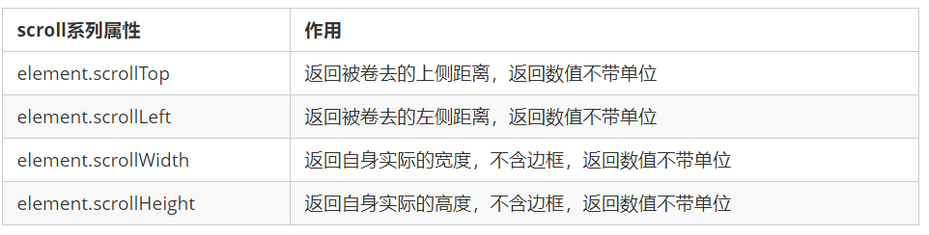
3. 元素滚动 scroll 系列
3.1 元素 scroll 系列属性
scroll 翻译过来就是滚动的，我们使用 scroll 系列的相关属性可以动态的得到该元素的大小、滚动距离等。

Slide 24
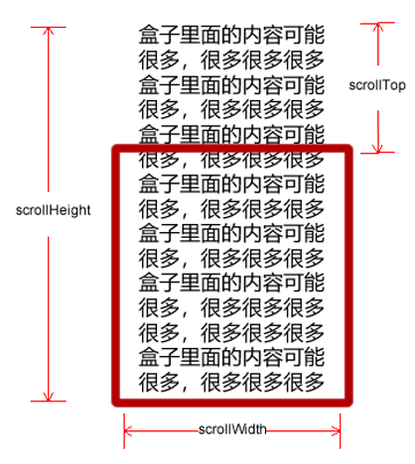
3. 元素滚动 scroll 系列
3.1 元素 scroll 系列属性
scroll 翻译过来就是滚动的，我们使用 scroll 系列的相关属性可以动态的得到该元素的大小、滚动距离等。

Slide 25
3. 元素滚动 scroll 系列
3.2 页面被卷去的头部
如果浏览器的高（或宽）度不足以显示整个页面时，会自动出现滚动条。当滚动条向下滚动时，页面上面被隐藏掉的高度，我们就称为页面被卷去的头部。滚动条在滚动时会触发 onscroll 事件。

Slide 26
3. 元素滚动 scroll 系列
案例：仿淘宝固定右侧侧边栏
1.原先侧边栏是绝对定位
2. 当页面滚动到一定位置，侧边栏改为固定定位
3. 页面继续滚动，会让 返回顶部显示出来

Slide 27
3. 元素滚动 scroll 系列
案例分析
需要用到页面滚动事件 scroll 因为是页面滚动，所以事件源是 document
滚动到某个位置，就是判断页面被卷去的上部值。
页面被卷去的头部：可以通过window.pageYOffset 获得 如果是被卷去的左侧 window.pageXOffset
注意，元素被卷去的头部是 element.scrollTop , 如果是页面被卷去的头部 则是 window.pageYOffset
其实这个值 可以通过盒子的 offsetTop 可以得到，如果大于等于这个值，就可以让盒子固定定位了

Slide 28
3. 元素滚动 scroll 系列
3.3 页面被卷去的头部兼容性解决方案
需要注意的是，页面被卷去的头部，有兼容性问题，因此被卷去的头部通常有如下几种写法：
1. 声明了 DTD，使用 document.documentElement.scrollTop
2. 未声明 DTD，使用 document.body.scrollTop
3. 新方法 window.pageYOffset 和 window.pageXOffset，IE9 开始支持
function getScroll() {
return {
left: window.pageXOffset || document.documentElement.scrollLeft || document.body.scrollLeft||0,
top: window.pageYOffset || document.documentElement.scrollTop || document.body.scrollTop || 0
};
}
使用的时候 getScroll().left

Slide 29
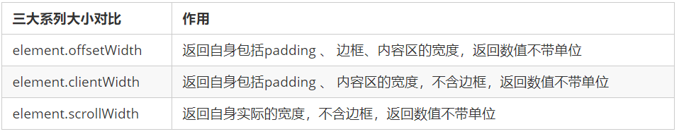
三大系列总结

Slide 30
三大系列总结
他们主要用法：
offset系列 经常用于获得元素位置 offsetLeft offsetTop
client 经常用于获取元素大小 clientWidth clientHeight
scroll 经常用于获取滚动距离 scrollTop scrollLeft
注意页面滚动的距离通过 window.pageXOffset 获得

Slide 31
mouseenter 和mouseover的区别
mouseenter 鼠标事件
当鼠标移动到元素上时就会触发 mouseenter 事件
类似 mouseover，它们两者之间的差别是
mouseover 鼠标经过自身盒子会触发，经过子盒子还会触发。 mouseenter 只会经过自身盒子触发
之所以这样，就是因为mouseenter不会冒泡
跟mouseenter搭配 鼠标离开 mouseleave 同样不会冒泡

Slide 32
元素偏移量 offset 系列
元素可视区 client 系列
元素滚动 scroll 系列
动画函数封装
常见网页特效案例

Slide 33
4. 动画函数封装
4.1 动画实现原理
核心原理：通过定时器 setInterval() 不断移动盒子位置。
实现步骤：
1. 获得盒子当前位置
2. 让盒子在当前位置加上1个移动距离
3. 利用定时器不断重复这个操作
4. 加一个结束定时器的条件
5. 注意此元素需要添加定位，才能使用element.style.left

Slide 34
4. 动画函数封装
4.2 动画函数简单封装
注意函数需要传递2个参数，动画对象和移动到的距离。

Slide 35
4. 动画函数封装
4.3 动画函数给不同元素记录不同定时器
如果多个元素都使用这个动画函数，每次都要var 声明定时器。我们可以给不同的元素使用不同的定时器（自己专门用自己的定时器）。
核心原理：利用 JS 是一门动态语言，可以很方便的给当前对象添加属性。

Slide 36
4. 动画函数封装
4.4 缓动效果原理
缓动动画就是让元素运动速度有所变化，最常见的是让速度慢慢停下来
思路：
1. 让盒子每次移动的距离慢慢变小，速度就会慢慢落下来。
核心算法： (目标值 - 现在的位置 ) / 10 做为每次移动的距离 步长
停止的条件是： 让当前盒子位置等于目标位置就停止定时器
注意步长值需要取整

Slide 37
4. 动画函数封装
4.5 动画函数多个目标值之间移动
可以让动画函数从 800 移动到 500。
当我们点击按钮时候，判断步长是正值还是负值
如果是正值，则步长 往大了取整
如果是负值，则步长 向小了取整

Slide 38
4. 动画函数封装
4.6 动画函数添加回调函数
回调函数原理：函数可以作为一个参数。将这个函数作为参数传到另一个函数里面，当那个函数执行完之后，再执行传进去的这个函数，这个过程就叫做回调。
回调函数写的位置：定时器结束的位置。

Slide 39
4. 动画函数封装
4.7 动画函数封装到单独JS文件里面
因为以后经常使用这个动画函数，可以单独封装到一个JS文件里面，使用的时候引用这个JS文件即可。
单独新建一个JS文件。
HTML文件引入 JS 文件。

Slide 40
元素偏移量 offset 系列
元素可视区 client 系列
元素滚动 scroll 系列
动画函数封装
常见网页特效案例

Slide 41
5. 常见网页特效案例
案例：网页轮播图
轮播图也称为焦点图，是网页中比较常见的网页特效。
功能需求：
鼠标经过轮播图模块，左右按钮显示，离开隐藏左右按钮。
点击右侧按钮一次，图片往左播放一张，以此类推， 左侧按钮同理。
图片播放的同时，下面小圆圈模块跟随一起变化。
点击小圆圈，可以播放相应图片。
鼠标不经过轮播图， 轮播图也会自动播放图片。
鼠标经过，轮播图模块， 自动播放停止。

Slide 42
5. 常见网页特效案例
案例分析
因为js较多，我们单独新建js文件夹，再新建js文件， 引入页面中。
此时需要添加 load 事件。
鼠标经过轮播图模块，左右按钮显示，离开隐藏左右按钮。
显示隐藏 display 按钮。

Slide 43
5. 常见网页特效案例
案例分析
动态生成小圆圈
核心思路：小圆圈的个数要跟图片张数一致
所以首先先得到ul里面图片的张数（图片放入li里面，所以就是li的个数）
利用循环动态生成小圆圈（这个小圆圈要放入ol里面）
创建节点 createElement(‘li’)
插入节点 ol. appendChild(li)
第一个小圆圈需要添加 current 类

Slide 44
5. 常见网页特效案例
案例分析
小圆圈的排他思想
点击当前小圆圈，就添加current类
其余的小圆圈就移除这个current类
注意： 我们在刚才生成小圆圈的同时，就可以直接绑定这个点击事件了。

Slide 45
5. 常见网页特效案例
案例分析
点击小圆圈滚动图片
此时用到animate动画函数，将js文件引入（注意，因为index.js 依赖 animate.js 所以，animate.js 要写到 index.js 上面）
使用动画函数的前提，该元素必须有定位
注意是ul 移动 而不是小li
滚动图片的核心算法： 点击某个小圆圈 ， 就让图片滚动 小圆圈的索引号乘以图片的宽度做为ul移动距离
此时需要知道小圆圈的索引号， 我们可以在生成小圆圈的时候，给它设置一个自定义属性，点击的时候获取这个自定义属性即可。

Slide 46
5. 常见网页特效案例
案例分析
点击右侧按钮一次，就让图片滚动一张。
声明一个变量num， 点击一次，自增1， 让这个变量乘以图片宽度，就是 ul 的滚动距离。
图片无缝滚动原理
把ul 第一个li 复制一份，放到ul 的最后面
当图片滚动到克隆的最后一张图片时， 让ul 快速的、不做动画的跳到最左侧： left 为0
同时num 赋值为0，可以从新开始滚动图片了

Slide 47
5. 常见网页特效案例
案例分析
克隆第一张图片
克隆ul 第一个li cloneNode() 加true 深克隆 复制里面的子节点 false 浅克隆
添加到 ul 最后面 appendChild

Slide 48
5. 常见网页特效案例
案例分析
点击右侧按钮， 小圆圈跟随变化
最简单的做法是再声明一个变量circle，每次点击自增1，注意，左侧按钮也需要这个变量，因此要声明全局变量。
但是图片有5张，我们小圆圈只有4个少一个，必须加一个判断条件
如果circle == 4 就 从新复原为 0

Slide 49
5. 常见网页特效案例
案例分析
自动播放功能
添加一个定时器
自动播放轮播图，实际就类似于点击了右侧按钮
此时我们使用手动调用右侧按钮点击事件 arrow_r.click()
鼠标经过focus 就停止定时器
鼠标离开focus 就开启定时器

Slide 50
5. 常见网页特效案例
5.1 节流阀
防止轮播图按钮连续点击造成播放过快。
节流阀目的：当上一个函数动画内容执行完毕，再去执行下一个函数动画，让事件无法连续触发。
核心实现思路：利用回调函数，添加一个变量来控制，锁住函数和解锁函数。
开始设置一个变量 var flag = true;
If(flag) {flag = false; do something} 关闭水龙头
利用回调函数 动画执行完毕， flag = true 打开水龙头

Slide 51
5. 常见网页特效案例
案例：返回顶部
滚动窗口至文档中的特定位置。
window.scroll(x, y)
注意，里面的x和y 不跟单位，直接写数字

Slide 52
5. 常见网页特效案例
案例分析
带有动画的返回顶部
此时可以继续使用我们封装的动画函数
只需要把所有的left 相关的值 改为 跟 页面垂直滚动距离相关就可以了
页面滚动了多少，可以通过 window.pageYOffset 得到
最后是页面滚动，使用 window.scroll(x,y)

Slide 53
5. 常见网页特效案例
案例：筋头云案例
鼠标经过某个小li， 筋斗云跟这到当前小li位置
鼠标离开这个小li， 筋斗云复原为原来的位置
鼠标点击了某个小li， 筋斗云就会留在点击这个小li 的位置

Slide 54
5. 常见网页特效案例
案例分析
利用动画函数做动画效果
原先筋斗云的起始位置是0
鼠标经过某个小li， 把当前小li 的 offsetLeft 位置 做为目标值即可
鼠标离开某个小li， 就把目标值设为 0
如果点击了某个小li， 就把li当前的位置存储起来，做为筋斗云的起始位置

